Slide 1
(Considerations) Sharing of Resource Object
CGCII
Cho sanghyun’s Game Classes II
All Right Reserved ©SD Labs

Slide 2
 CONTENTS
CGCII
Cho sanghyun’s Game Classes II
ASE Parsing이란?
ASE File의 구조
Geo Object
좌표계의 차이
  좌표
  Cull Mode
  Texture
Mesh의 구조
  Face Normal과 Vertex Normal
  Normal Parsing
  Normal 추출의 문제점
Lexer와 Parser
질문?
실습
All Right Reserved ©SD Labs

Slide 3
 Pointer Resource의 2중 Pointer문제
CGCII
Cho sanghyun’s Game Classes II
방법1
LPD3DTEXTURE m_pD3DTexture
void CreateTexture()
… 멤버함수 주렁주렁~
CResourceTexture
CRenderer
CResourceTexture* m_pTexture
CRenderer가 Texture를 Access하기 위해 2중 Pointer로 접근을 해야 한다.
CRenderer::Render()
{
…
if(m_pTexture != NULL)
{
m_pTexture->Apply(0);
}
else
{
m_pD3Device->SetTexture(0, NULL);
}
…
}
이중 Pointer로 쓸데없는 if문에 추과된 듯하다!!!!
All Right Reserved ©SD Labs

Slide 4
 Pointer Resource의 2중 Pointer문제
CGCII
Cho sanghyun’s Game Classes II
방법2
CRenderer
CResourceTexture m_pTexture
Pointer가 아닌 포함관계로 그냥 가져야 한다.
이렇게 되면 Sharing이 안된다!!!
Crenderer::Render()
{
…
m_Texture.Apply(0);
…
}
그냥 이렇게 하고 싶다!!!!
m_Texture안에 m_pD3DTexture가 NULL이면 자동으로 NULL이 Setting된다.
근데 이렇게 하려면…
방법3
CRenderer
이렇게 앗사리!!! Texture를 필요로 하는 곳에서 D3DTexture의 Pointer를 직접 가진다!!!!
이러면 Texture관련 함수들을 Member함수로 캡슐화가 안된다!!!!
LPD3DTEXTURE m_pD3DTexture
All Right Reserved ©SD Labs

Slide 5
☑ 토론
CGCII
Cho sanghyun’s Game Classes II
그럴싸한 해결책은 없을까???
All Right Reserved ©SD Labs

Slide 6
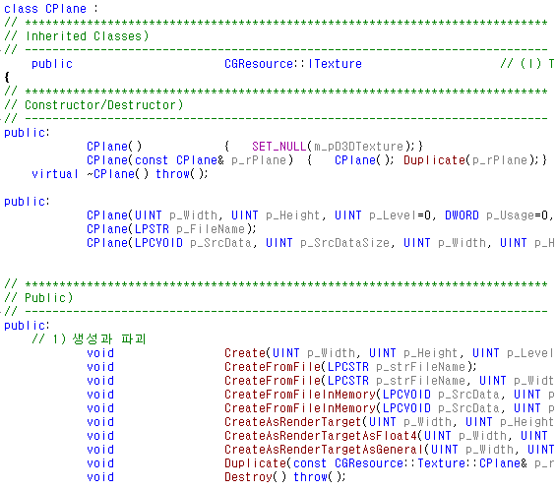
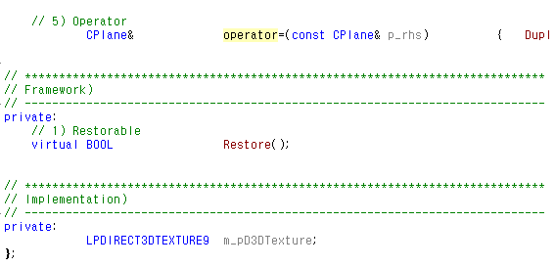
CGCII
Cho sanghyun’s Game Classes II
Create함수들.
Destroy함수
All Right Reserved ©SD Labs

Slide 7
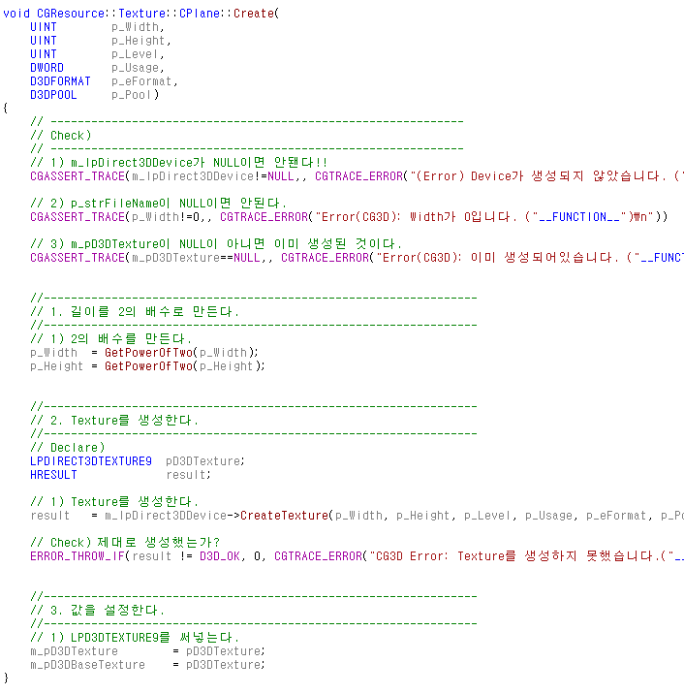
CGCII
Cho sanghyun’s Game Classes II
각종 체크
2의 배수로 만들기
Texture 생성
설정
All Right Reserved ©SD Labs

Slide 8
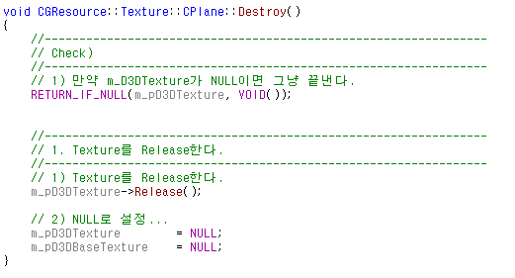
CGCII
Cho sanghyun’s Game Classes II
■ Destroy
체크
생성되지 않았다면 그냥 끝~
Texture Release!
All Right Reserved ©SD Labs

Slide 9
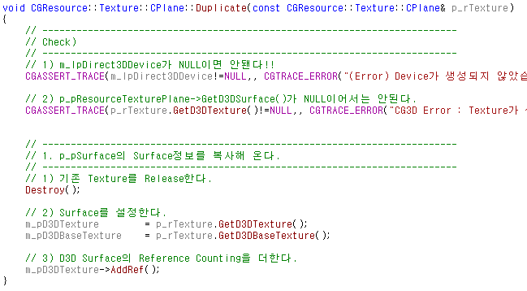
CGCII
Cho sanghyun’s Game Classes II
■ Duplicate
체크
기존 생성된 것 Destroy
값 복사
Reference Counter값 증가.
All Right Reserved ©SD Labs

Slide 10
CGCII
Cho sanghyun’s Game Classes II
■ Usage
{
CResource::Texture::CPlane textureB;
{
  CResource::Texture::Cplane textureA;
  // 1) A Texture를 생성한다.
  textureA.Create(…)
  // 2) A를 B에 넣는다.
  textureB = textureA;
  }
  …
  }
Texture를 생성한다.
내부적으로 Duplicate된다!
textureA가 Destroy된다!
그러나 생성된 Texture는 지워지지 않는다.
textureB는 여기서 Destroy된다!
생성된 Texture는 여기서 지워진다.
All Right Reserved ©SD Labs

Slide 11
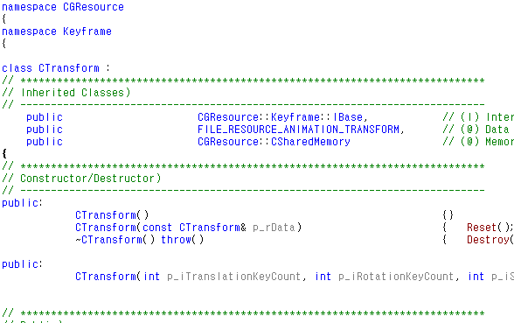
CGCII
Cho sanghyun’s Game Classes II
■ Resource without reference counter
자체적으로 제작한 Reference Counter 기능을 가진 것을 사용한다.
All Right Reserved ©SD Labs

Slide 12
☑ 질문?
CGCII
Cho sanghyun’s Game Classes II
All Right Reserved ©SD Labs

